Slide 1
CEPC所创新基金子课题总结-
数字束流位置测量电子学研制
麻惠洲
加速器中心束测组
2018-12-26

Slide 2
主要内容
系统介绍及方案
系统研制进展
系统测试方案
系统初步结论
任务和经费执行情况
项目成员介绍

Slide 3
主要内容
系统介绍及方案
系统研制进展
系统测试方案
系统初步结论
任务和经费执行情况
项目成员介绍

Slide 4
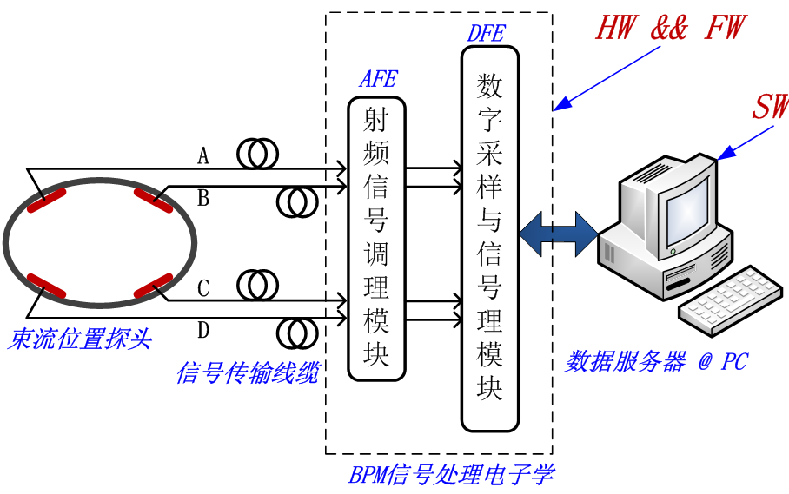
系统介绍及方案
由于CEPC处于设计阶段，所以数字BPM原型机是基于BII参数来设计并实现的，而数字BPM系统的主要组成部分包括如下几个方面：
BPM探测器部分
HW design
FW design
SW design

Slide 5
系统介绍及方案
RTM（AFE）&& AMC（DFE）

Slide 6
主要内容
系统介绍及方案
系统研制进展
系统测试方案
系统初步结论
任务和经费执行情况
项目成员介绍

Slide 7
数字BPM研制进展主要内容
数字BPM硬件设计
  RTM设计
  AMC设计
数字BPM算法程序设计
数字BPM软件设计

Slide 8
DBPM.RTM 功能框图
Switched Attenuators
LNA
LNA
LNA
-9dB
Fc=500MHz
BW=10MHz
NF=0.46dB
Gain=20dB
P1dB=19dBm
IP3=36dBm
0dB
to
31dB
NF=2.9dB
Gain=23.75dB
P1dB=18.1dBm
IP3=37dBm
Fc=500MHz
BW=10MHz
0dB
to
31dB
NF=3.39dB
Gain=20dB
P1dB=16.3dBm
IP3=37dBm
-3.1dB
AGC
LNA
LNA
π
Att
π
Att
balun
-6dB
Fc=500MHz
BW=10MHz
0dB
to
31dB
NF=0.9dB
Gain=20dB
P1dB=18.1dBm
IP3=37dBm
Fc=500MHz
BW=10MHz
NF=1.2dB
Gain=20dB
P1dB=16.3dBm
IP3=37dBm
-3.1dB
Two LNAs are enough
The place of Attenuator is designed carefully
Attention to the Impedance matching & Noise

Slide 9
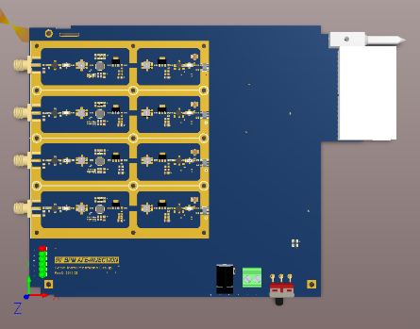
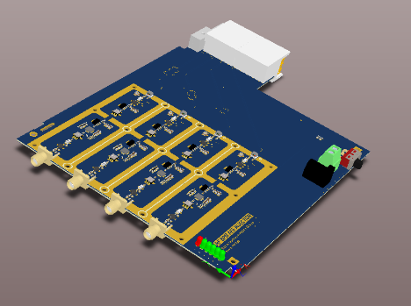
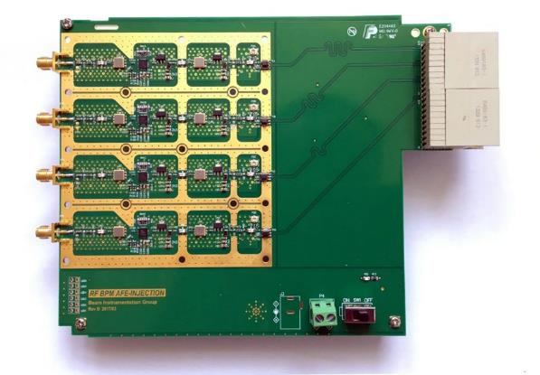
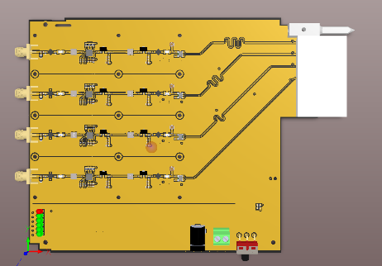
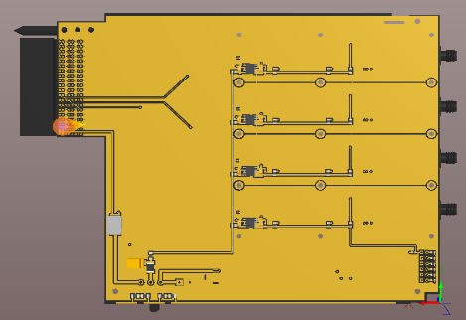
数字BPM硬件设计
RTM 电路设计
Design objective:
No cross-calibration
Low Noise design
Low power consumption

Slide 10
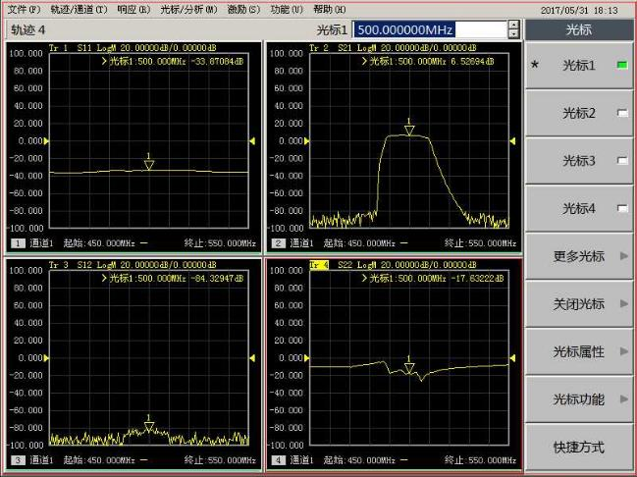
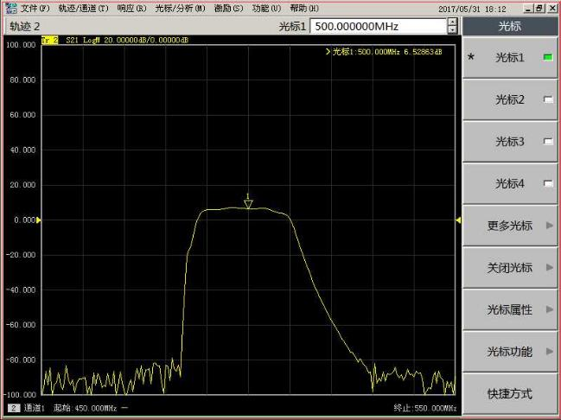
DBPM.RTM S-Parameter Characterization
Receiver S-Parameter Characterization
S21-Parameter Characterization
The performance of band pass filter is good!

Slide 11
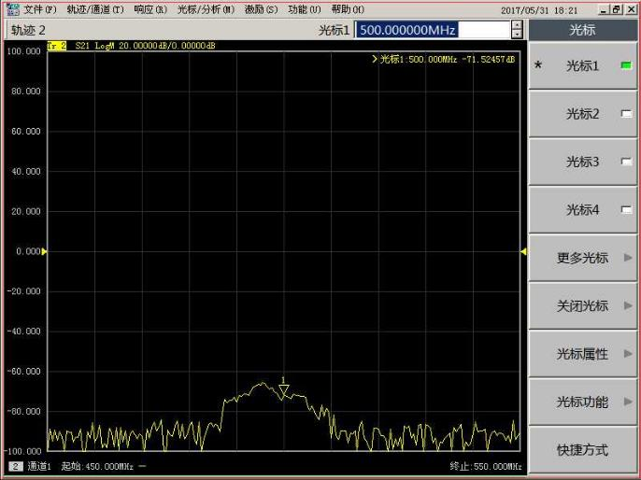
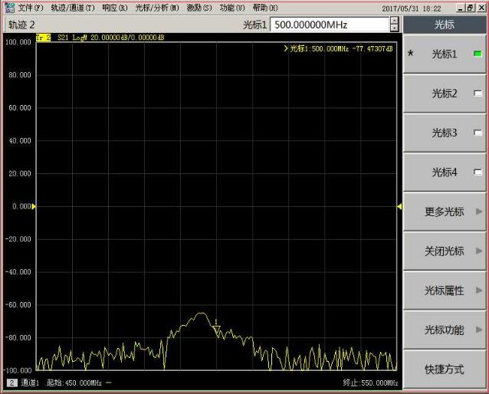
DBPM.RTM Channel to Channel Isolation
--78.824dBm
--77.473dBm
-60dBm
-60dBm
A→B
B→A
6.5dBm→-78.8dBm
6.5dBm→-77.47dBm

Slide 12
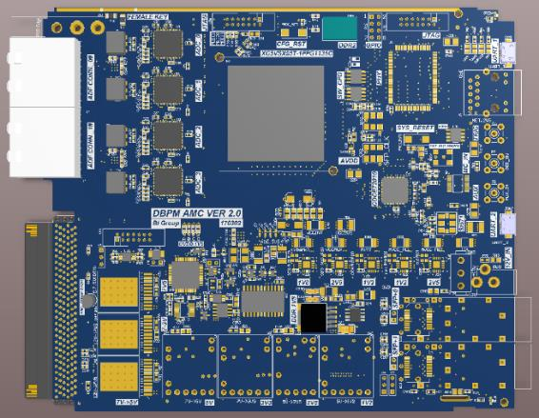
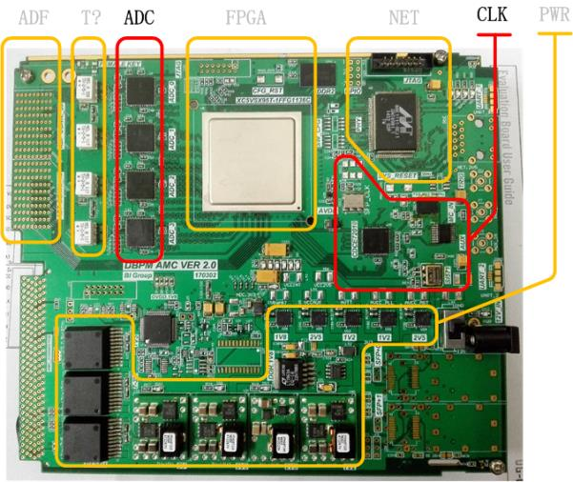
AMC 硬件设计
Power Regulator
Clock Logic
FPGA Logic
ADC Logic
NET Logic
Other Logic…

Slide 13
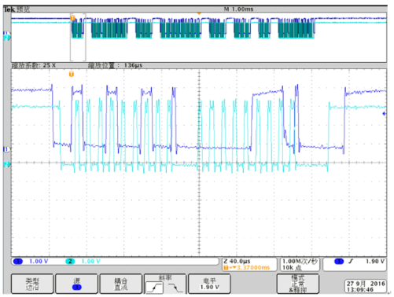
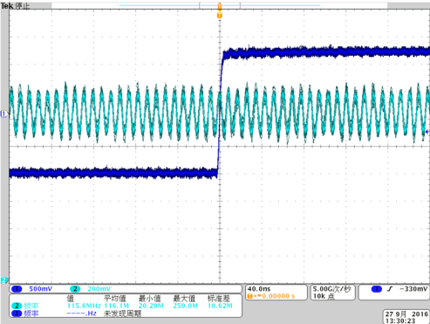
Clock Logic
SI571 Configuration（I2C ）
CDCE72010 Configuration （SPI ）

Slide 14
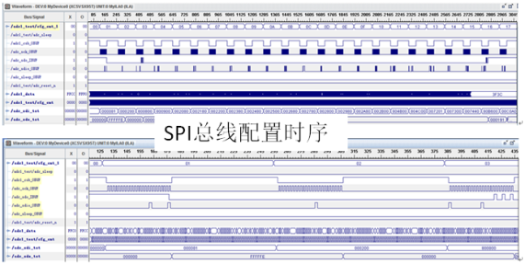
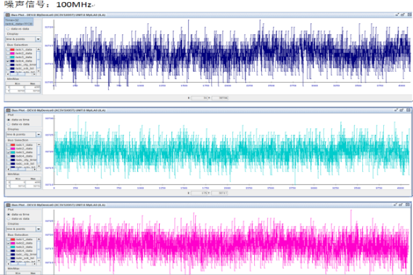
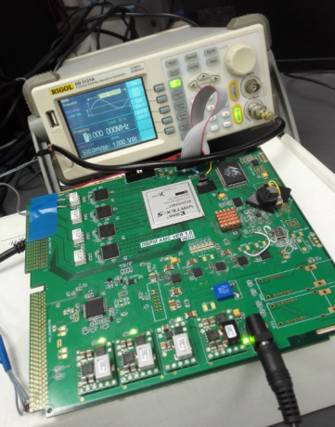
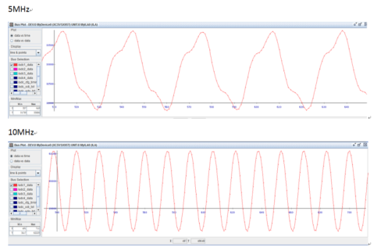
ADC Logic

Slide 15
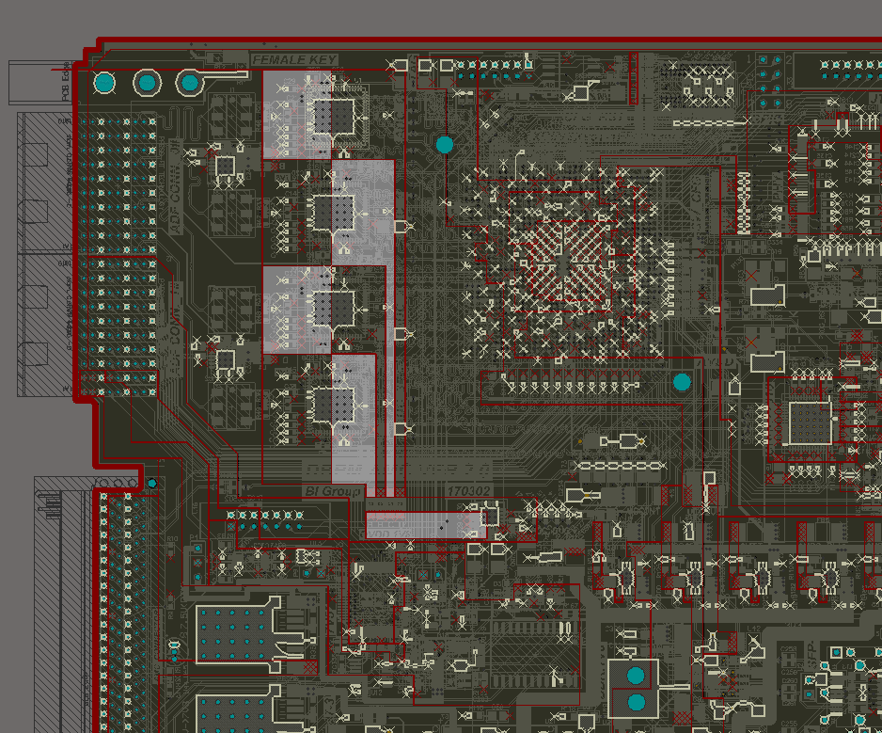
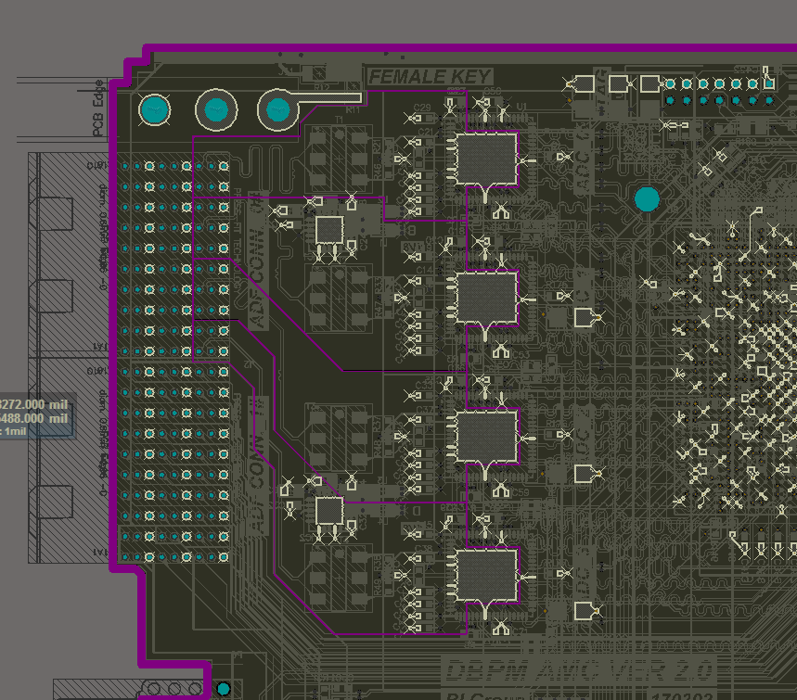
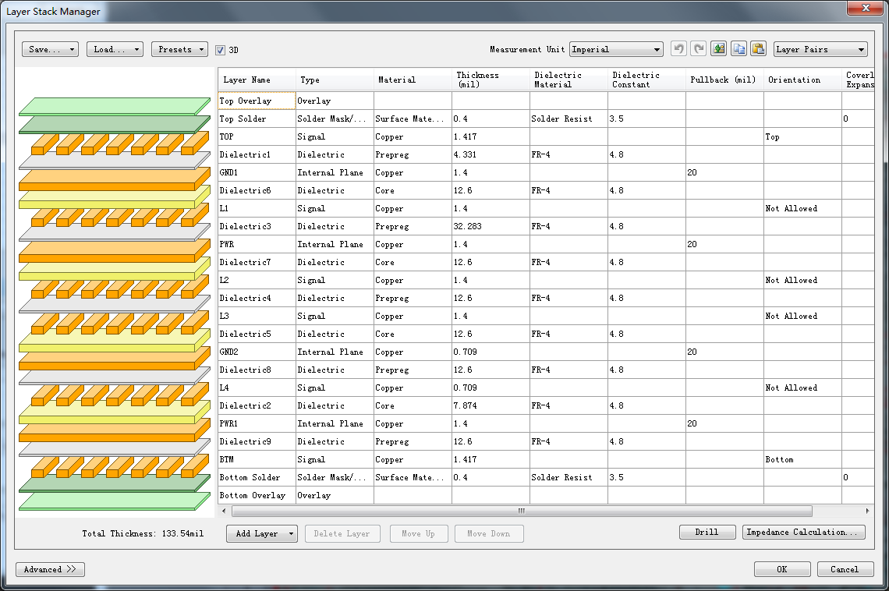
PCB design
Power and GND design

Slide 16
数字BPM硬件算法程序设计
基于DDC数字BPM算法的功能框图

Slide 17
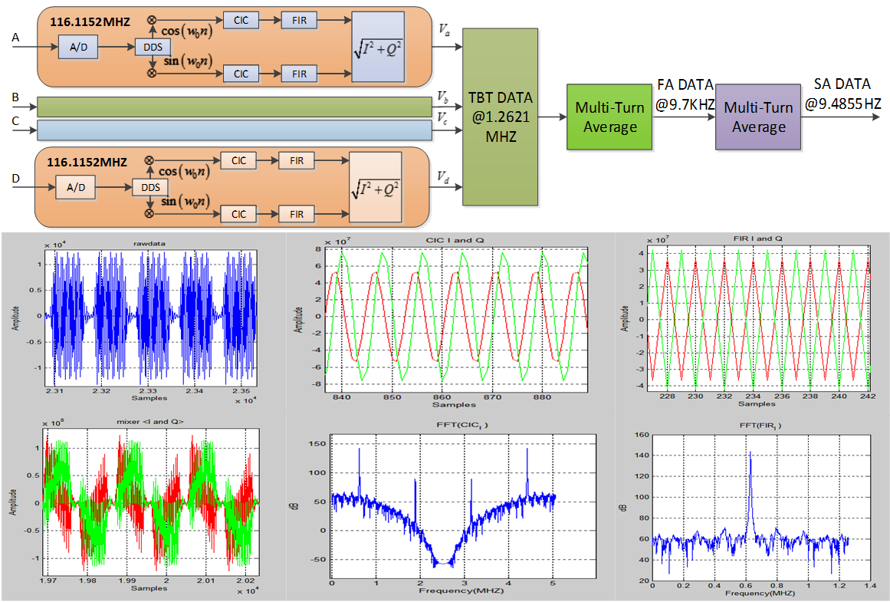
Matlab环境算法模拟

Slide 18
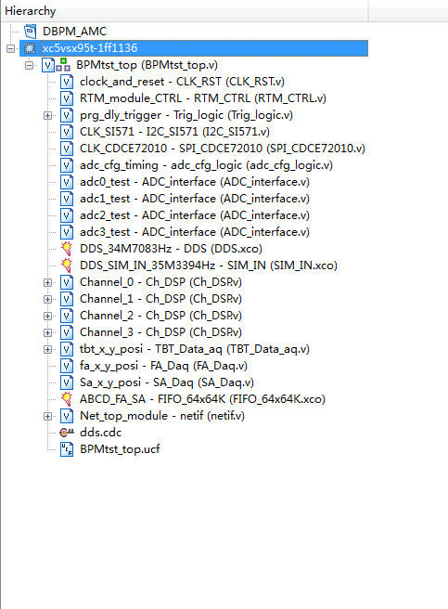
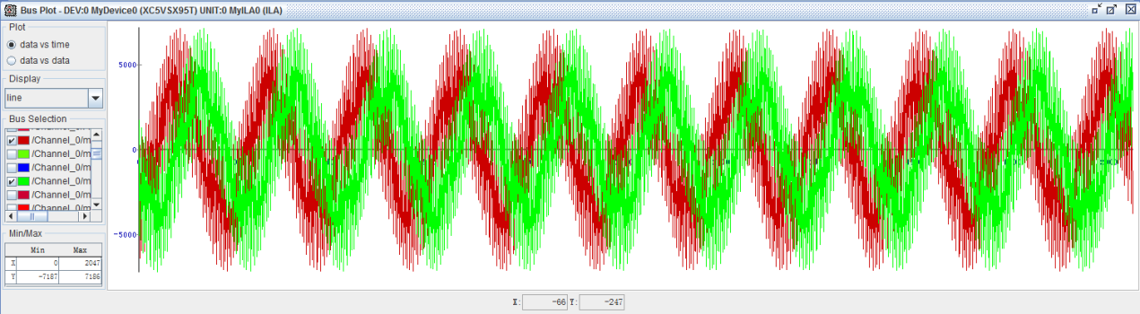
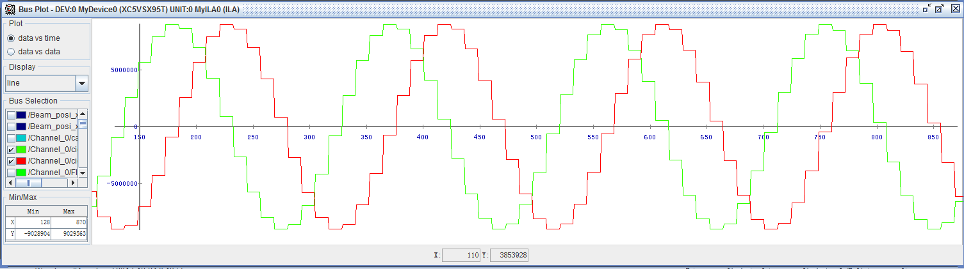
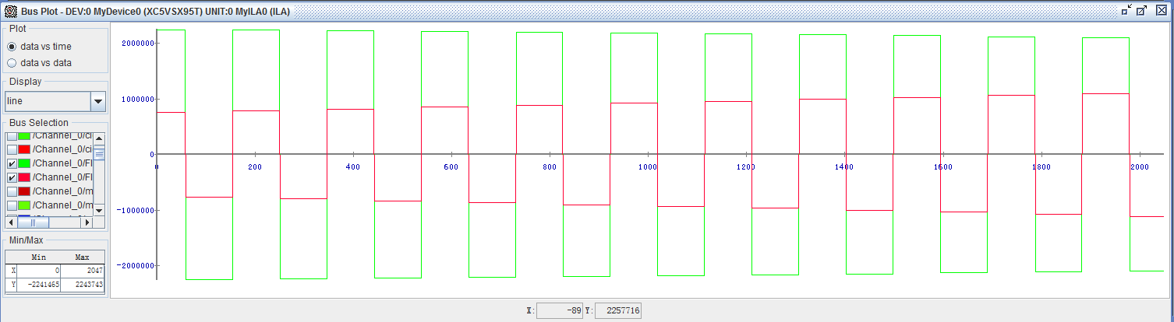
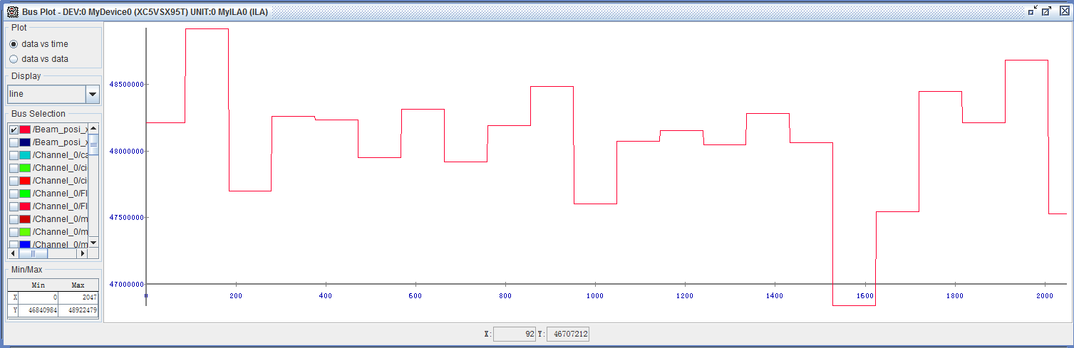
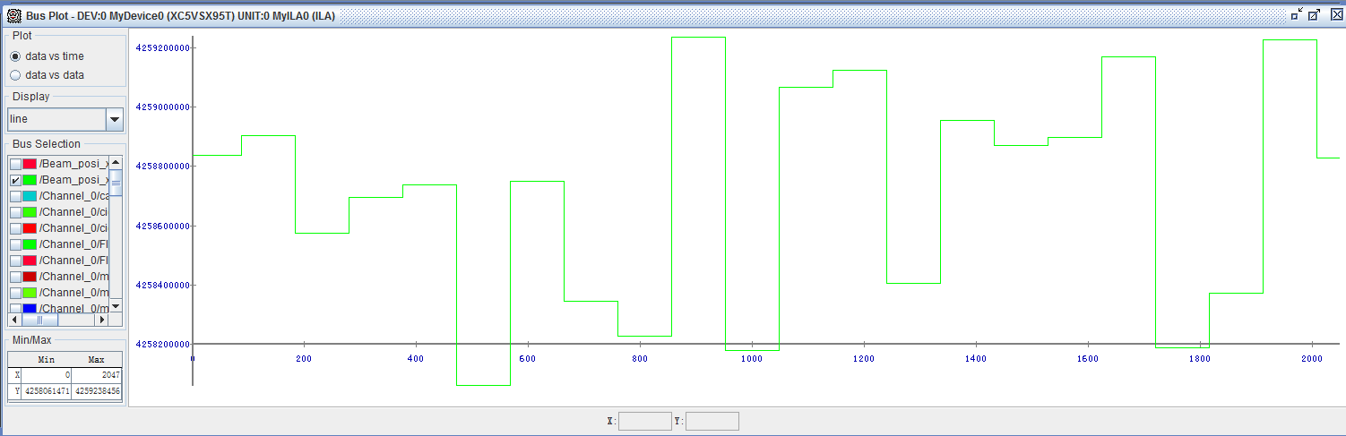
算法实现及Chipscope检查

Slide 19
其它算法的研究
DFT Algorithm.
Hilbert transformer method.
Time domain dynamic window integrating method.

Slide 20
数字BPM软件设计
Software framework include 3 main part:
  Data Acquisition
  Data Analysis
  Data Storage
The Software is built with Python (2.7.10) tools, including module:
  Scipy1.0
  Numpy
  Pandas
  Matplotlib
  Pyepics
  Pyqtgraph

Slide 21
Data Acquisition Module
SA Data Acquisition function block
  Data Acquisition control logic
  Write/Read CSV file logic
  EPICS IOC Logic
  Data base logic
  Graphical User Interface
  …

Slide 22
Data Analysis Module
Data Analysis function block.
  Data Hilbert Transform and Quadrature Demodulation
  TBT and FA Position calculation
  FFT Analysis.
Note: The function
is designed to verify
the result processed
in FPGA.

Slide 23
Data Storage Module
Two Methods are used in Data Storage:
CSV txt format file
RDB Archiver Engineering MySQL database

Slide 24
主要内容
系统介绍及方案
系统研制进展
系统测试方案
系统初步结论
任务和经费执行情况
项目成员介绍

Slide 25
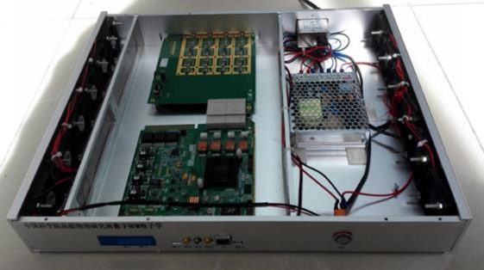
数字BPM测试方案

Slide 26
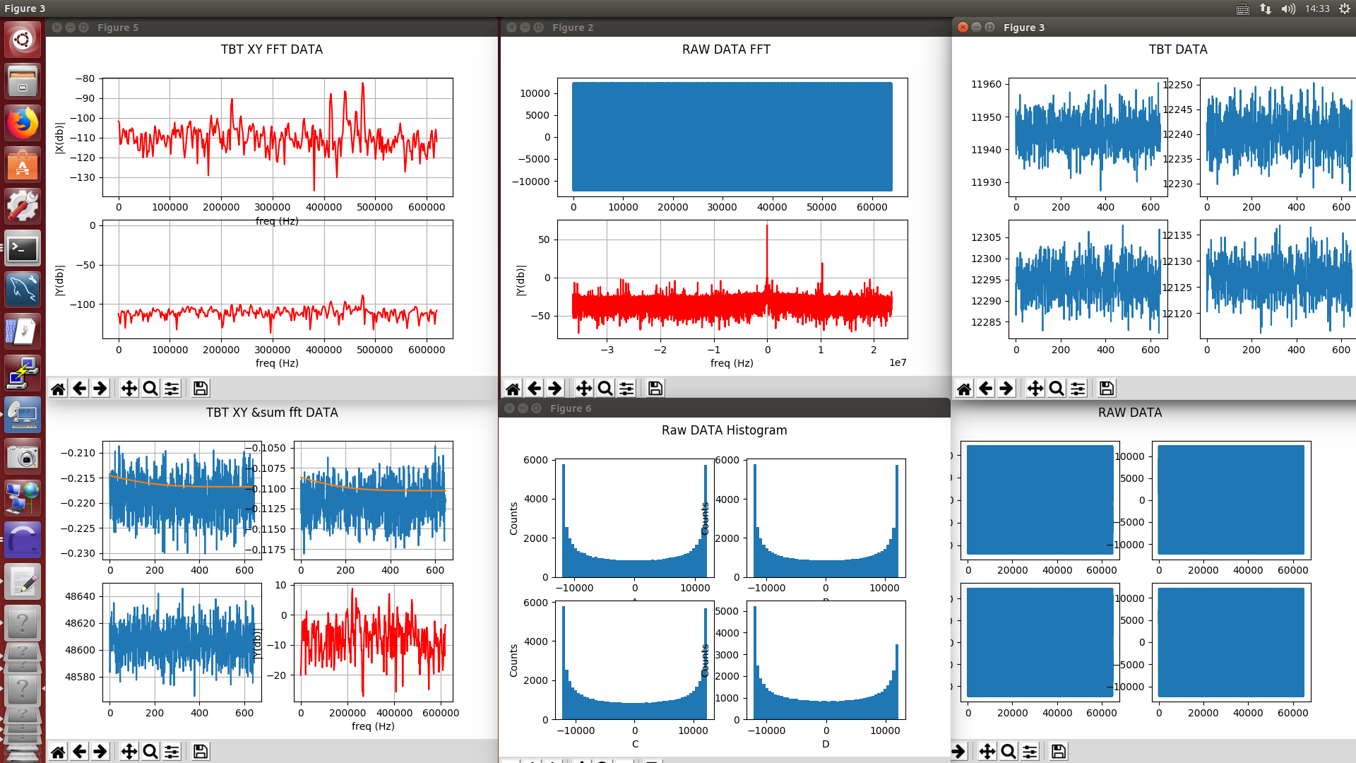
RAW ADC data and Analysis

Slide 27
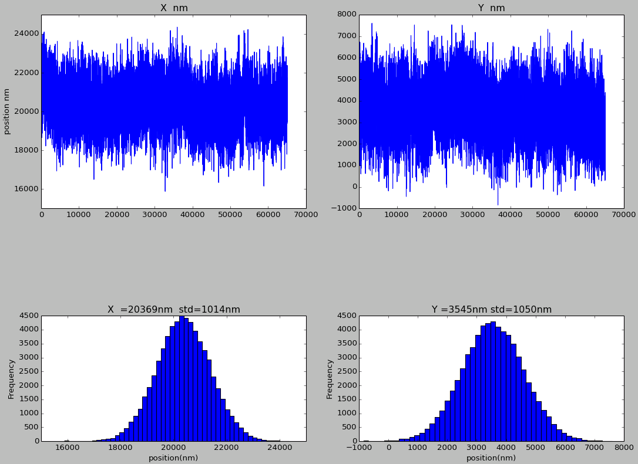
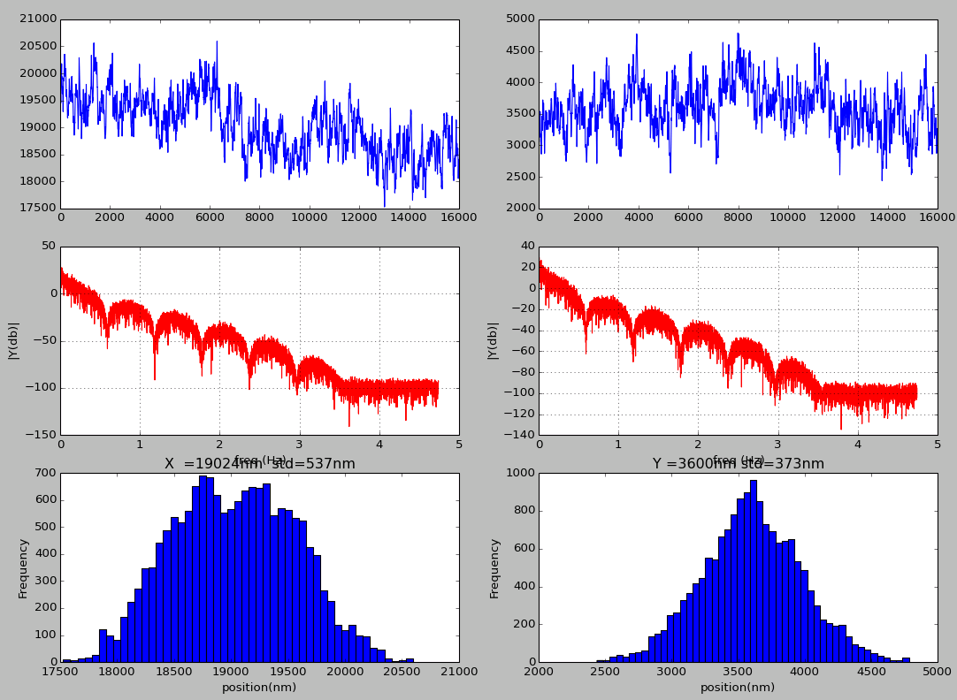
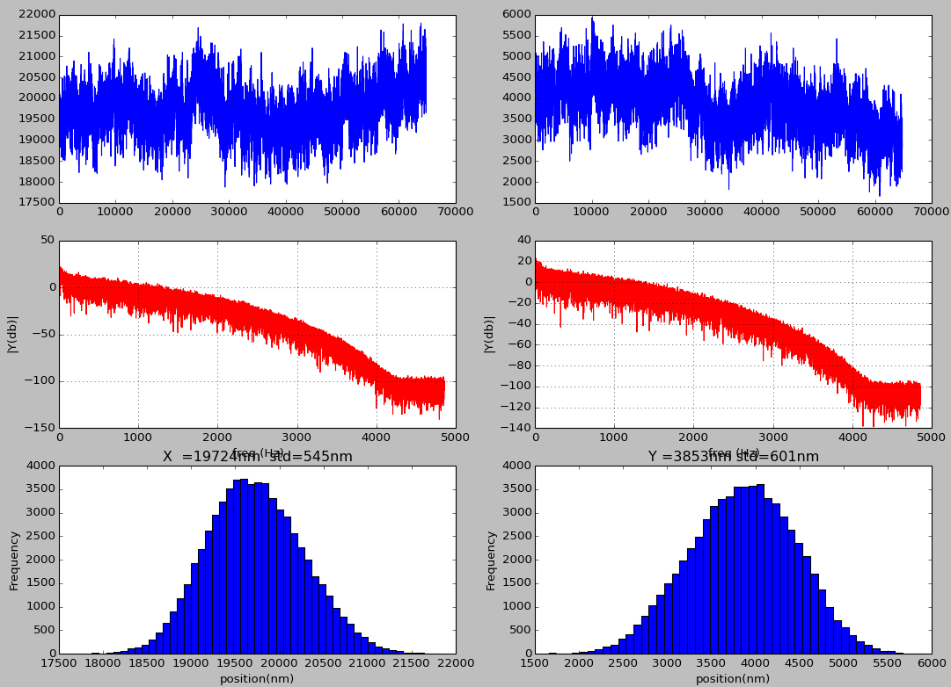
TBT（逐圈位置），FA（快速获取位置），SA（闭轨位置） 测试
TBT DATA
SA DATA
FA DATA

Slide 28
主要内容
系统介绍及方案
系统研制进展
系统测试方案
系统初步结论
任务和经费执行情况
项目成员介绍

Slide 29
数字BPM研制初步结论
经测试，在实验室条件下，在信号发生器产生18dBm点频信号，经1-4功分器，RTM板，在ADC处采样处得到±6000计数时测得TBT，FA，SA的分辨率结果为：
  TBT：达到2µm
  FA： 达到1µm
  SA： 优于0.5µm

Slide 30
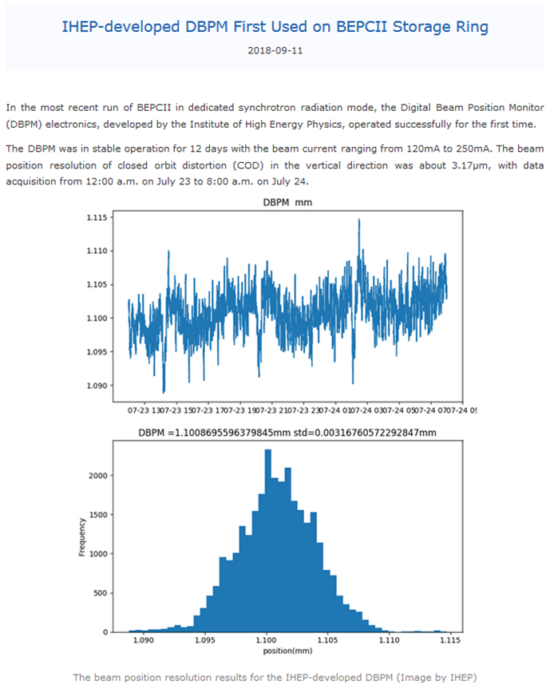
Test with Beam in BEPCII
Have got about 3.17µm resolution for 20 hours with BEPCII real beam.

Slide 31
主要内容
系统介绍及方案
系统研制进展
系统测试方案
系统初步结论
任务和经费执行情况
项目成员介绍

Slide 32
任务完成情况
BPM前端模拟电子学研究 √
四通道高速ADC精确采样研究 √
BPM数字信号处理算法研究 √
EPICS IOC设计、开发和系统集成 √

Slide 33
预算执行情况
经费执行共计：~56.2万
明细 | 经费（万元）
模拟和数字PCB板卡元器件及制版 | 47.4
BPM电子学直流线性电源 | 5.1
FPGA商业开发板(数字BPM算法研究) | 2
BPM分布式定时板卡 | 1.5

Slide 34
项目成员及分工情况
项目成员：
  魏书军，叶强，麻惠洲，杜垚垚，刘芳，张醒儿，马宇飞
工作分工：
  总体：魏书军，叶强，麻惠洲
  模拟前端板：杜垚垚，张醒儿
  数字后端板：魏书军，马宇飞
  算法工作：魏书军，刘芳，马宇飞
  软件设计：叶强
  系统测试：叶强，麻惠洲，魏书军，杜垚垚，马宇飞

Slide 35
谢谢！

